Slide 1
Modul 30
Prostata

Slide 2
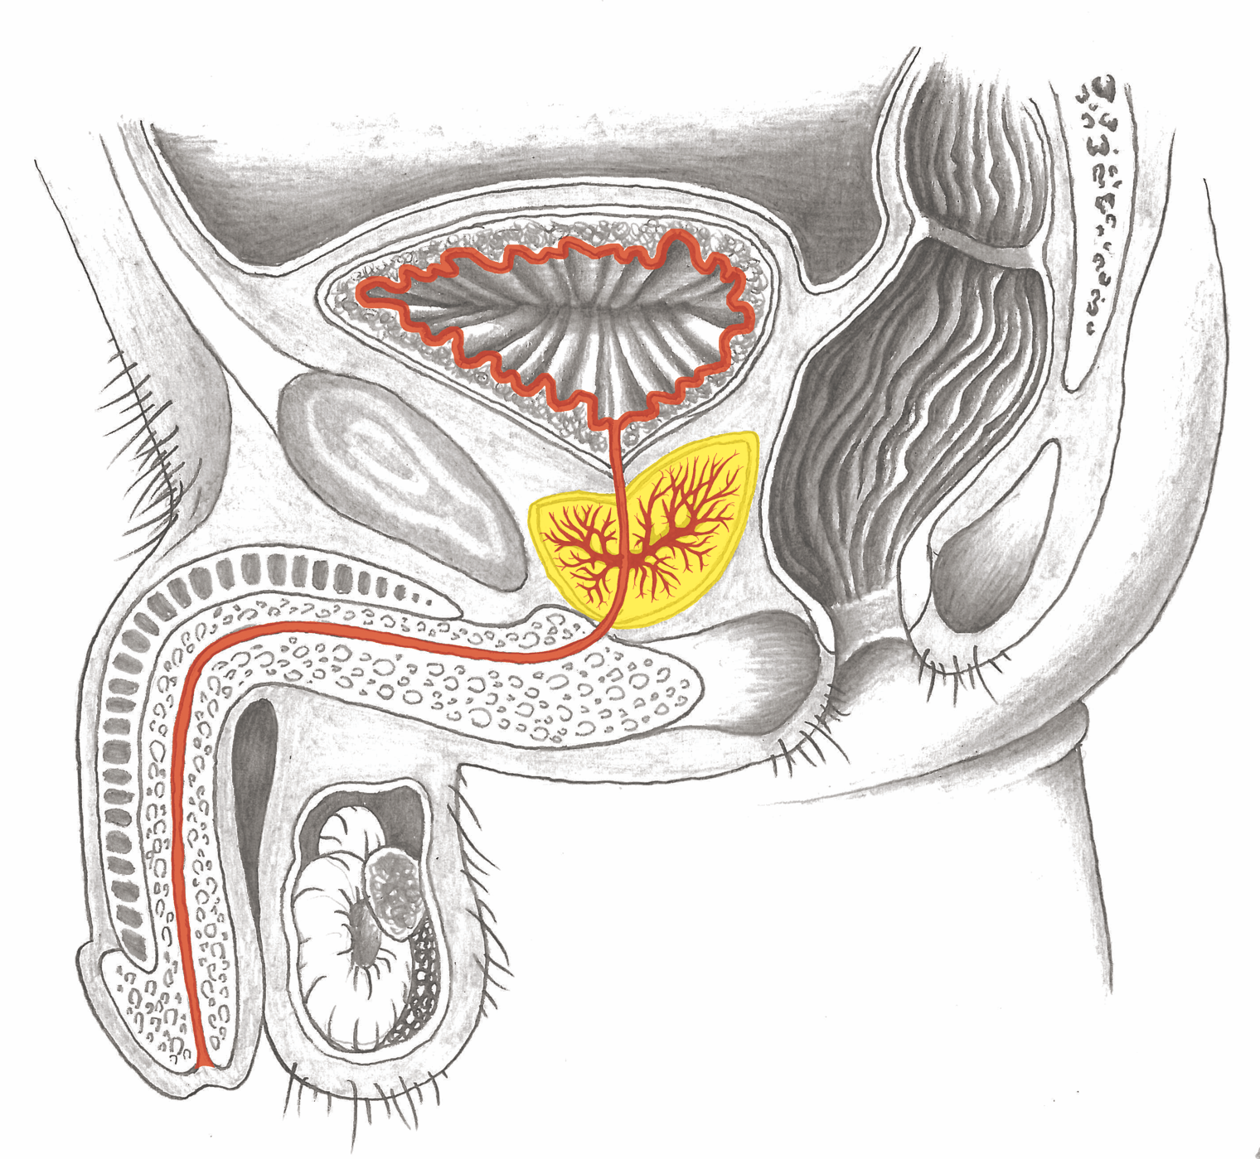
Prostata

Slide 3
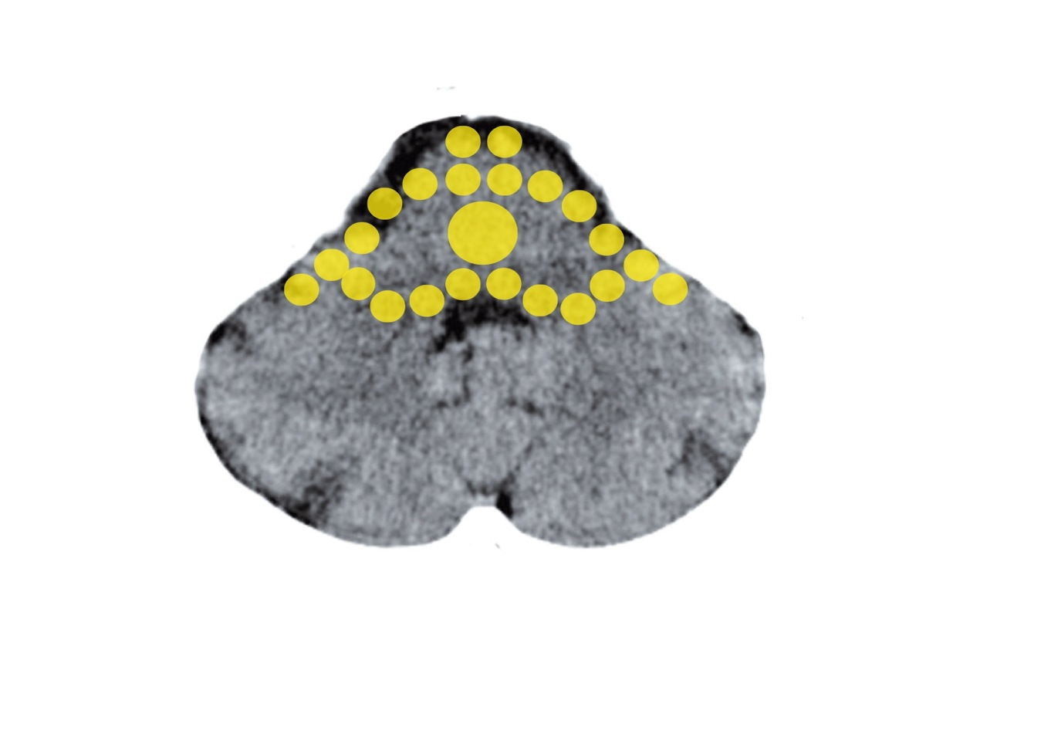
Stammhirn – Prostata
Mittelohr und Tuba eustachii - Stammhirn

Slide 4
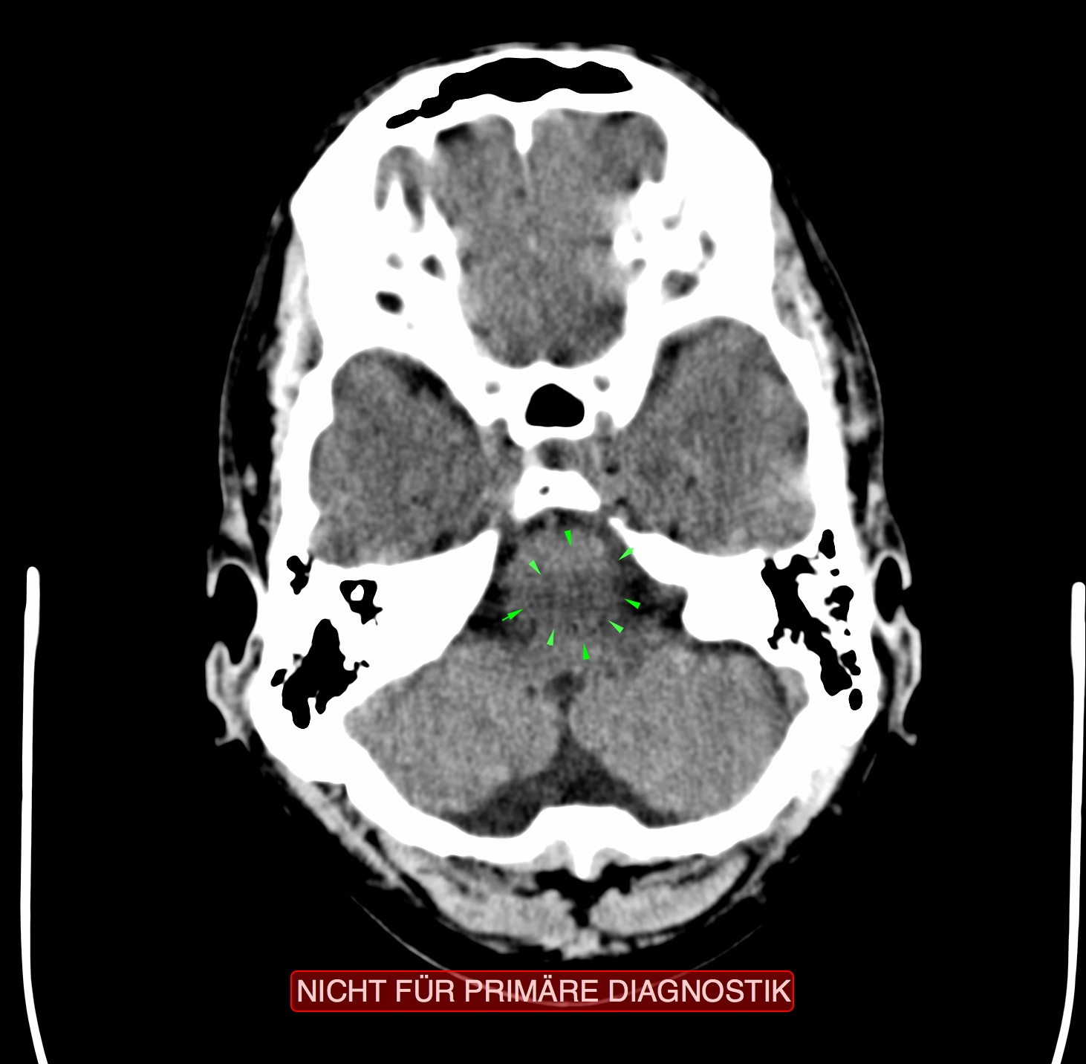
CCT – Prostata im Stammhirn

Slide 6
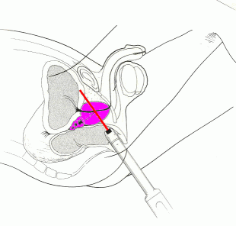
Prostata - Biopsie

